Slide 1
أوراق عمل وحدة
( يطبق مهارات الاتصال والتواصل الاساسية )
اعداد :
إيمان راشد الشامسي

Slide 2
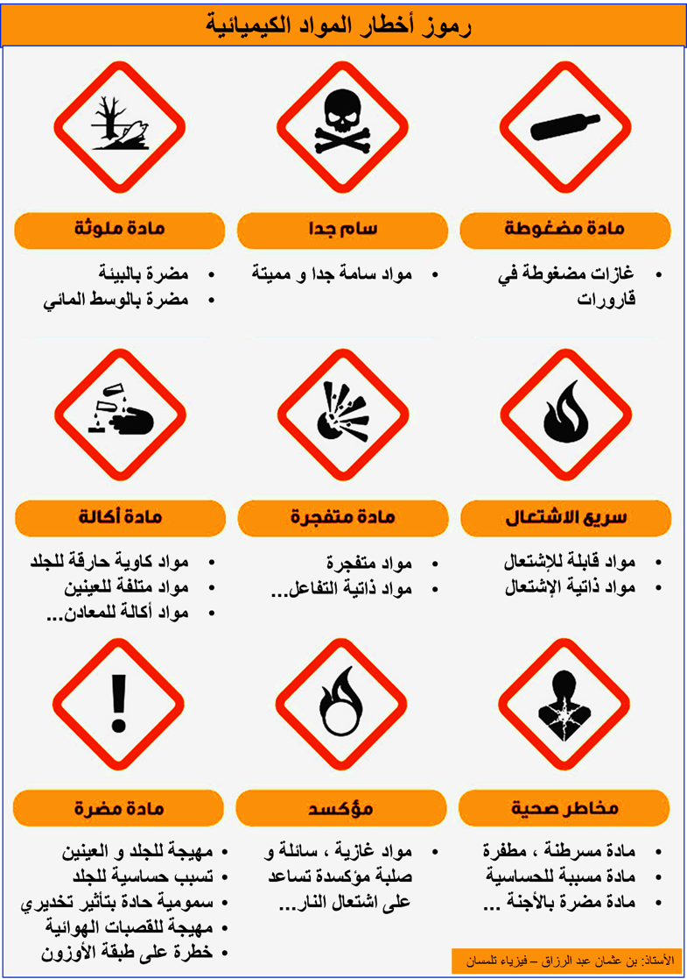
الدرس الثامن و العشرين
المعيار | المخرج | عنوان الدرس | الوحدة
يُظهر معرفة بالمواد والأدوات والأماكن الخطرة في بيئة العمل | يلتزم بشروط وإجراءات الأمن والسلامة في مكان العمل | الأدوات والمواد الخطرة | يظهر مهارة الإستعداد للعمل
بطاقة تعريفية
التعرف على المواد والاماكن الخطرة

